Slide 1
第3章需求分析
湖北工程学院计算机学院魏文才

Slide 2


回顾
第1章 软件工程学概述
  软件危机( Software Crisis)
  软件工程( Software Engineering)
  软件生命周期(Software Life Cycle)
  软件过程(Software Process)
第2章 可行性研究
  可行性研究目的
  可行性研究任务
  可行性研究过程
  可行性研究成果

Slide 3

本章目标
?了解软件需求和需求分析的基本概念
?掌握需求分析的任务、过程、原则
?掌握获得软件需求的主要方法
?掌握编写规格说明书的方法
?掌握分析建模的方法，能够理解与应用
数据流图、实体-联系图和状态转换图
Notes:
教学目的：
1. 了解软件需求和需求分析的基本概念。
2. 掌握需求分析的任务、过程、原则。
3. 掌握获得软件需求的主要方法。
4. 了解规格说明书的写法。
5. 掌握分析建模的方法，能够理解与应用数据流图、实体-联系图和状态转换图。
重点和难点：
1、需求获取的途径
2、分析建模方法，包括数据流图、实体-联系图和状态转换图。

Slide 4


问题
准确地说，
系统必须做什么？

Slide 5
主要内容
需求分析的任务
需求分析的步骤
分析建模与规格说明
  数据流图
  实体-联系图
  状态转换图
  其他图形工具
验证软件需求
补充知识

Slide 6
内容线索
需求分析的任务
需求分析的步骤
分析建模与规格说明
  数据流图
  实体-联系图
  状态转换图
  其他图形工具
验证软件需求
补充知识

Slide 7

软件需求
软件需求是
  (1)用户解决问题或达到目标所需的条件或权能(Capability)。
  (2)系统或系统部件要满足合同、标准、规范或其它正式规定文档所需具有的条件或权能。
  (3)一种反映上面(1)或(2)所描述的条件或权能的文档说明。
  （IEEE软件工程标准词汇表(1997年)中定义）
Notes:
软件需求：指用户对目标软件系统在功能、行为、性能、设计约束等方面的期望。

Slide 8
软件需求实例…
需求层次：业务需求→用户需求→功能与非功能需求
  业务需求(business requirement)
    反映了组织机构或客户对系统、产品高层次的目标要求，它们在项目视图与范围文档中予以说明。
  用户需求(user requirement)
    描述了用户使用产品必须要完成的任务，这在使用实例(use case)文档或方案脚本(scenario)说明中予以说明。
  功能需求(functional requirement)
    定义了开发人员必须实现的软件功能，使得用户能完成他们的任务，从而满足了业务需求。
Notes:
业务需求( business requirement)
反映了组织机构或客户对系统、产品高层次的目标要求，它们在项目视图与范围文档中予以说明。
用户需求(user requirement) 文档
描述了用户使用产品必须要完成的任务，这在使用实例(use case)文档或方案脚本(scenario)说明中予以说明。
功能需求(functional requirement)
定义了开发人员必须实现的软件功能，使得用户能完成他们的任务，从而满足了业务需求。
所谓特性(feature)是指逻辑上相关的功能需求的集合，给用户提供处理能力并满足业务需求。
软件需求规格说明还应包括非功能需求，它描述了系统展现给用户的行为和执行的操作等。它包括产品必须遵从的标准、规范和合约；外部界面的具体细节；性能要求；设计或实现的约束条件及质量属性。
所谓约束是指对开发人员在软件产品设计和构造上的限制。
质量属性是通过多种角度对产品的特点进行描述，从而反映产品功能。

Slide 9
…软件需求实例
酒店系统
接待员
会计系统
服务员
客人
业务（域）需求
  客人预定
  客人入住
  客人退房
  换房
  提交服务记录
用户（产品）需求
  查找空闲客房
  记录客人信息
  查找客人数据
  记录预定数据
  记录入住数据
  ……

Slide 10
需求分析的基本任务
基本任务是准确地回答“系统必须做什么?”
“分析软件需求和书写软件需求规格说明书”

Slide 11
需求分析的具体任务
具体任务
  确定对系统的综合要求
    功能需求、性能需求、可靠性和可用性需求、出错处理需求、接口需求、约束、逆向需求、扩展需求
  分析系统的数据要求
  导出系统的逻辑模型
  修正系统开发计划
Notes:
举例说明。

Slide 12
内容线索
需求分析的任务
需求分析的步骤
分析建模与规格说明
  数据流图
  实体-联系图
  状态转换图
  其他图形工具
验证软件需求
补充知识

Slide 13
需求分析的步骤
需求获取：问题识别
需求提炼：分析建模(导出软件逻辑模型)
需求描述：编写<需求规格说明书>
需求验证：需求分析评审

Slide 14
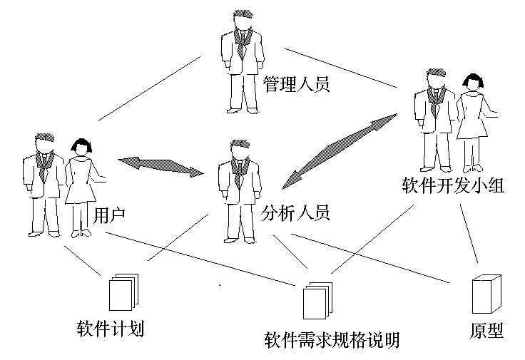
涉及的问题1
如何识别、获取需求?
你能够采取何种手段与用户进行交流沟通?
Notes:
管理人员：在特定时间、特定地点分配工作
用户：软件需求方，满足用户要求
软件计划：确定软件项目、投入资金、时间期限
分析人员：与用户沟通，了解用户需求
软件需求规格说明：撰写用户需求
软件开发小组：开发软件
原型：让用户更了解软件

Slide 15
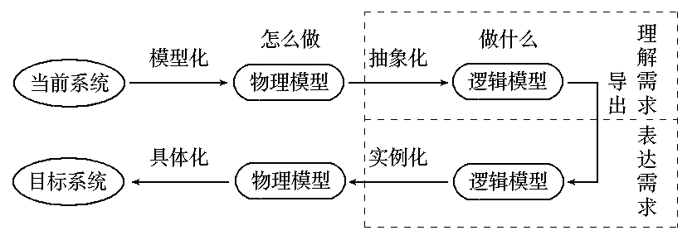
涉及的问题2
何为需求建模?
你如何理解模型与建模?

Slide 16
需求获取
需求的来源
  与用户交流、文档、当前系统
获取方法
  访谈
    正式访谈和非正式访谈，调查表、情景分析技术
  面向数据流自顶向下求精
  简易的应用规格说明技术（用户与开发人员开会共同确定需求）
  快速建立软件原型

Slide 17
某出版社系统调查表1
编号 | 提出问题
1 | 您在哪个部门工作？
2 | 出版业务流程是什么？
3 | 您每日都处理那些文件、数据、报表？
4 | 工作中手工处理特别麻烦的事情是什么？
5 | 工作中手工处理什么问题解决不了？影响效率的问题有哪些？
6 | 您认为提高工作效率，节省工作时间，减轻工作强度可采取哪些办法？

Slide 18
某出版社系统调查表2
编号 | 提出问题
7 | 您的部门需要成本核算和统计的内容有哪些？
8 | 您的部门采用计算机管理工作情况如何？
9 | 如何改进业务流程使之更合理？
10 | 哪些问题是目前传统手工方法根本无法解决的？
11 | 出版社计算机管理信息系统需要解决什么问题？

Slide 19
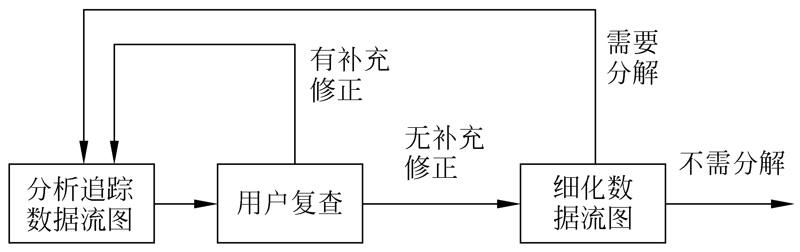
面向数据流自顶向下求精
任何信息处理系统的基本功能都是把输入数据转变成需要的输出信息
数据是分析的出发点
结构化分析方法（简称SA方法）就是面向数据流自顶向下逐步求精进行需求分析的方法

Slide 20
内容线索
需求分析的任务
需求分析的步骤
分析建模与规格说明
  数据流图
  实体-联系图
  状态转换图
  其他图形工具
验证软件需求
补充知识

Slide 21
需求提炼：分析建模
通过对现实环境的调查，
获得当前系统的物理模型
去掉具体模型中的非本质因素，
抽取现实系统的实质，抽象出当前系统的逻辑模型。
分析当前系统与目标系统的差别，
建立目标系统的逻辑模型
对目标系统的逻辑模型进行改进与优化
需求分析的验证

Slide 22
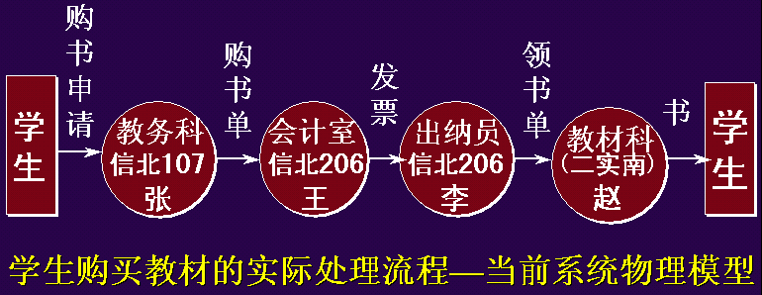
需求提炼：分析建模（例）
例如：

Slide 23
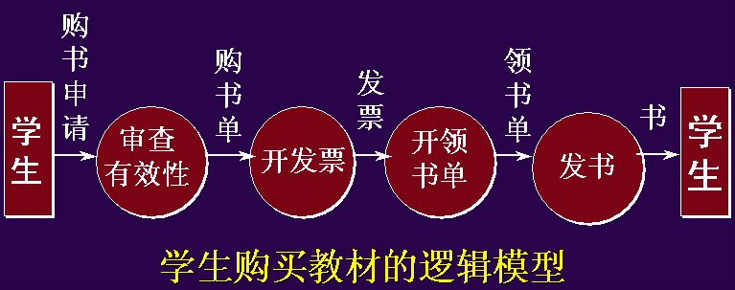
需求提炼：分析建模（例）

Slide 24
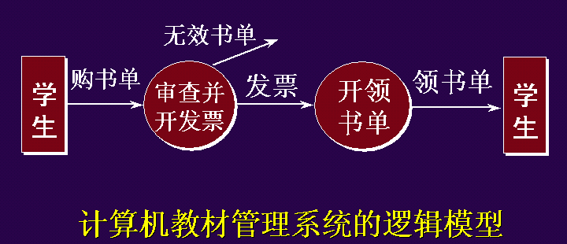
需求提炼：分析建模（例）

Slide 25
分析建模
所谓模型，就是为了理解事物而对事物做出的一种抽象，是对事物的一种无歧义的书面描述
  模型由一组图形符号和组织这些符号的规则组成
三种模型
  功能模型
    数据流图(Data Flow Diagram)
  数据模型
    实体-联系图(Entity-Relation Diagram)
  行为模型
    状态转换图（State Transition Diagram）

Slide 26
分析建模方法
结构化分析(传统建模方法)
面向对象分析

Slide 27
结构化分析模型的组成
加
数
据
工
数据流图
(DFD)
说
对
象
数据字典
（DD）
E-R图
明
说
明
状态转换图
(STD图)
控制说明

Slide 28
需求描述：规格说明
规格说明文档或规约(specifications)
  明确地描述产品的功能，即明确说明产品做什么，并且列出产品要满足的任何约束。包括产品的输入和要求的输出
    正规的有法律效力的文档，不能包括不严密的术语
    对于测试与维护都是必需的
规格说明一定要避免
  不明确，二义性(Ambiguous)
  不完整(Incomplete)
  矛盾的(Contradictory)

Slide 29
实例
从数据库中读出一个零件记录和一个工厂记录，如果它包括字母A、字母A
后面紧跟着字母Q，则计算将那个零件运输到那个工厂所需要的花费。
“它”指什么？零件记录还是工厂记录？还是数据库呢？
二义性
如果输入数据有错，那么规格说明文档可能不会指明要采取什么行动。
不完整
有一个控制发酵过程的软件产品，在该产品的规格说明文档中写到，如果
压力超过35psi(磅/平方英寸)，则必须立即关闭阀门M17。而在文档的另外
地方却指出，如果压力超过35psi，则立刻向操作员报警，仅仅当操作员在
30秒钟内没有采取补救行动时，阀门M17才自动关闭。
矛盾

Slide 30
需求分析规格说明书
文档编号：
版 本 号：
文档名称：
项目名称：
项目负责人：
年 月 日
编写：
核对：
审核：
批准：
开发单位：

Slide 31
需求分析规格说明书
⑴系统规格说明：
♦ 系统概貌 ♦ 功能要求 ♦ 性能要求 ♦ 运行要求
♦ 可能增加的要求 ♦ DFD ♦ IPO
⑵ 数据要求：
♦ DD ♦ Hierarchy 或 Warnier Diagram
⑶ 用户系统描述
—— 初步用户手册：从用户的观点考虑系统
♦ 系统功能、性能 ♦ 使用与步骤 等
⑷修正的开发计划：
♦ 成本估计 ♦ 资源使用计划 ♦ 进度计划

Slide 32
内容线索
需求分析的任务
与用户沟通获取需求的方法
分析建模与规格说明
  数据流图
  实体-联系图
  状态转换图
  其他图形工具
验证软件需求
补充知识

Slide 33
数据流图
数据流图描绘系统的逻辑模型，图中无具体的物理元素，只是描绘信息在系统中流动和处理的情况
数据流图可以作为
  计算机人员与客户之间的通信工具
  软件设计的出发点
System = data + function

Slide 34
数据流图的符号
源点和终点
仓库
管理员
采购员
或
也称外部实体、外部项，是软件系统外部环境中的实体。
源点：数据由哪发出。
终点：最终到哪去。

Slide 35
数据流图的符号
加工/处理
对数据流进行某些操作或变换。
或
5
打印
报表
1
更新
库存
例:
名字通常由及物动词+宾语的形式给出。

Slide 36
数据流图的符号
数据存储
代表静止状态的数据，可以是数据文件或任何形式的数据组织。
或
例：
D1
学 生

Slide 37
数据流图的符号
数据流
代表流动的数据，由一组成分固定的数据项组成。
例如
学生
为数据存储、数据流命名应为名词。
注意：数据流不是控制流。

Slide 38
数据流图的符号
A
B
输入与
T
C
A
T
输出与
B
C
C=A∧B
A变换为B和C
A
B
输入或
T
T
+
C
A
+
输出或
B
C
C=A∨B
A变换为或B或C或B和C
A
B
输入异或
T
A
T
⊕
输出异或
⊕
C
B
C
C=A⊕B
A变换为B或C,但不能变换为B和C

Slide 39
数据流图的注意点
数据流与程序流程图中用箭头表示的控制流有本质不同
在数据流图中应描绘所有可能的数据流向，而不应该描绘出现某个数据流的条件
处理并不一定是一个程序，可以代表一系列程序、单个程序或者程序的一个模块，甚至人工处理过程
一个数据存储也并不一定是一个文件，它可以表示一个文件、文件的一部分、数据库的元素或记录的一部分等等

Slide 40
数据流图的注意点
通常在数据流图中忽略出错处理，也不包括如打开文件、关闭文件之类的内务处理
数据流图的要点是描绘“做什么”，而不是“怎么做”

Slide 41
数据流图的画法
重复元素的画法
  有时数据的源点和终点相同
  数据存储有时也要重复
  ——为了表示方便，代表同一事物的同样符号在图中出现在n个地方，则在这个符号的一个角上画n-1条短斜线做标记

Slide 42
数据流图的命名
为数据流（或数据存储）命名
  名字应代表整个数据流（或数据存储）的内容，而不是仅仅反映它的某些成分
  不要使用空洞的、缺乏具体含义的名字（如“数据”、“信息”、“输入”之类）
  如果在为某个数据流（或数据存储）起名字时遇到了困难，则可能是因为数据流图分解不恰当造成的，应该试试重新分解，看是否能克服这个困难

Slide 43
数据流图的命名
为处理命名
  通常先为数据流命名，然后再为与之相关联的处理命名
  名字应该反映整个处理的功能，而不是一部分
  名字最好由一个具体的及物动词，再加上一个具体的宾语构成
  通常名字中仅包括一个动词，如果必须用两个动词才能描述清楚，可能分成两个处理更恰当
  如果再为某个处理命名时遇到困难，则可能是发现了分解不当的迹象，应该重新分解
数据源点/终点是目标系统的外围环境，采用它们在问题域中习惯使用的名字（如“采购员”，“仓库管理员”等）

Slide 44
数据流图
为了表达数据处理过程的数据加工情况，需要采用层次结构的数据流图。按照系统的层次结构进行逐步分解，并以分层的数据流图反映这种结构关系，能清楚地表达和容易理解整个系统

Slide 45

数据流图的层次图
Notes:
DFD可以用来表示一个系统或软件在任何层次上的抽象。 较大型软件系统DFD分成多层(子图、父图概念),可以表示数据流和功能的进一步的细节。
为了表达数据处理过程的数据加工情况，需要采用层次结构的数据流图。
按照系统的层次结构进行逐步分解，并以分层的数据流图反映这种结构关系，能清楚地表达和容易理解整个系统。
在多层数据流图中，顶层流图仅包含一个加工，它代表被开发系统。它的输入流是该系统的输入数据，输出流是系统所输出数据。
底层流图是指其加工不需再做分解的数据流图，它处在最底层。
中间层流图则表示对其上层父图的细化。它的每一加工可能继续细化，形成子图。

Slide 46
数据流图实例
问题陈述：一家工厂的采购员，每一天需要一张定货报表，报表根据仓库管理员入库出库事务处理的结果来确定，当库存量低于某一临界值时，则产生定货信息，每天打印报表通知采购员。
源点/终点:
处理 ：
数据流 ：
数据存储 ：
仓库管理员、采购员
处理事务、产生报表
事务、订货报表
库存清单、订货信息

Slide 47
顶层数据流图：
仓库管理员
定 货系 统
采购员
事务
定货报表
顶层图的作用在于表明被开发系统的范围以及它和周围环境的数据交换关系。对于顶层数据流图通常可以不考虑数据存储。

Slide 48
0层图：
D1 库存清单
库存信息
事务
1
处理事务
2
产生报表
定货报表
定货信息
定货信息
D2 订货信息
定货系统0层图
0层图中处理事务仍比较抽象，所以要继续分解，直到涉及到如何具体实现则停止分解。

Slide 49
对处理事务分解如下：
D1 库存清单
库存信息
1.1 接收事务
1.2 更新库存
1.3 处理定货
事务
事务
库存信息
入出库单
内部表示
定货信息
定货信息
D2 订货信息
1层图
到接收事务、更新库存、及处理定货，基本上就是一个最简单的处理了，而且数据流的组成也不再发生变化了。

Slide 50
画数据流图步骤…
1、画系统的输入和输出（顶层图）
  把整个软件系统看作一个大的加工，确定软件的数据源点和终点、源点和终点与软件系统之间的输入/输出数据流
2、画系统的内部（0层图）
  分解顶层图中的加工，并用数据流将这些加工连接起来，使得顶层图中的输入数据流经一连串的加工处理后变换成顶层图的输出数据流
  在数据流的组成或值发生变化的地方应画一个加工，这个加工的功能就是实现这一变化
  也可根据系统的功能确定加工

Slide 51
…画数据流图步骤
3、画加工的内部
  把每个加工看作一个小系统，该加工的输入输出数据流看成小系统的输入输出数据流
  用画0层图同样的方法画出每个加工的DFD子图
4、对第3步分解出来的DFD子图中的每个加工重复第3步的分解

Slide 52
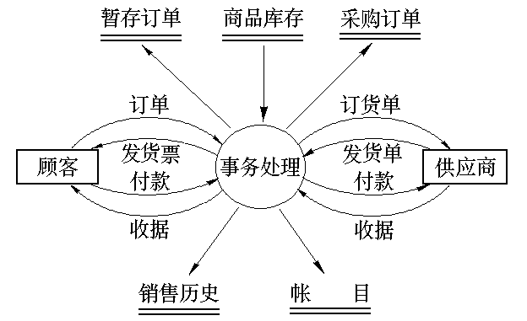
数据流图实例
商店业务处理系统

Slide 53
数据流图实例
这个数据流图只是一个高层的系统逻辑模型，它反映了目标系统要实现的功能
数据流图绘制步骤
  首先确定系统的输入和输出
  根据商店业务，画出顶层数据流图，以反映最主要业务处理流程
  经过分析，商店业务处理的主要功能应当有销售、采购、会计三大项。主要数据流输入的源点和输出终点是顾客和供应商。
  然后从输入端开始，根据商店业务工作流程，画出数据流流经的各加工框，逐步画到输出端，得到第一层数据流图

Slide 54
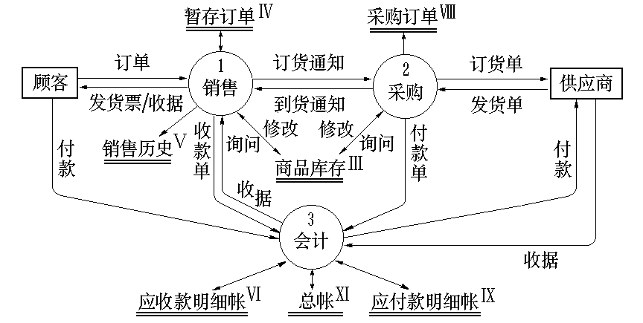
数据流图实例
第一层数据流图

Slide 55
数据流图实例
对销售进行细化：
  客户提出要求，根据商品名册编辑订单
    判断数据库中是否有该客户，如果没有要进行登记。
  根据商品库存进行订单检查
    如果有货，则下订单
    如果无货，产生暂存订单，通知采购部门订货，当货品到达后，采购部门发到货通知，此时，与暂存订单相对比，如果有货了，则下订单
  给会计部门发收款单，会计部门将据此开收据，同时，修改库存
  将发货票和收据返回给客户
  编写销售历史
经理可以查询库存

Slide 56
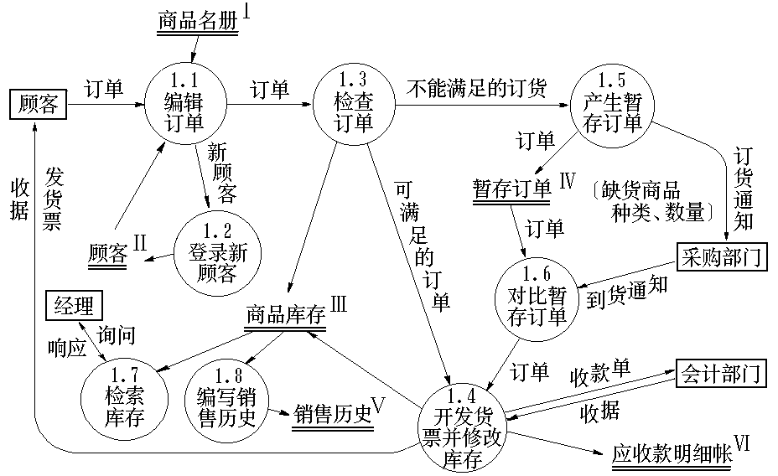
数据流图实例
加细每一个加工框 销售细化

Slide 57
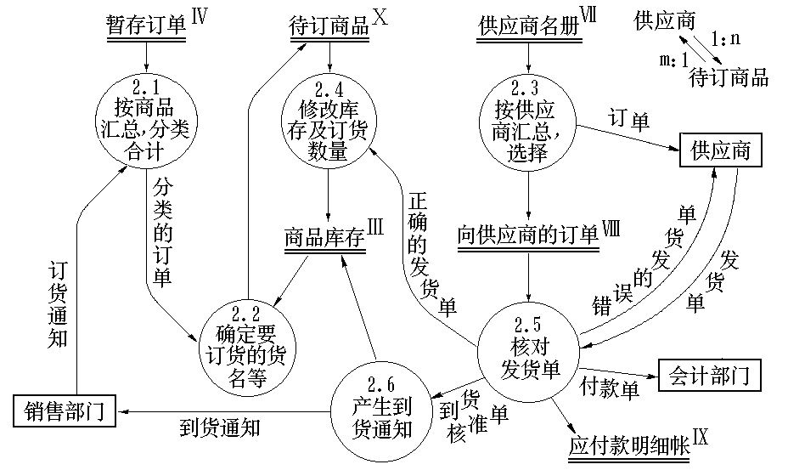
数据流图实例
采购细化

Slide 58
数据流图实例
检查和修改数据流图的原则
  数据流图上所有图形符号只限于前述四种基本图形元素
  数据流图的主图必须包括前述四种基本元素，缺一不可
  数据流图的主图上的数据流必须封闭在外部实体之间
  每个加工至少有一个输入数据流和一个输出数据流
  在数据流图中，需按层给加工框编号。编号表明该加工所处层次及上下层的亲子关系
  规定任何一个数据流子图必须与它上一层的一个加工对应，两者的输入数据流和输出数据流必须一致。此即父图与子图的平衡
  可以在数据流图中加入物质流，帮助用户理解数据流图
  图上每个元素都必须有名字
  数据流图中不可夹带控制流
  初画时可以忽略琐碎的细节，以集中精力于主要数据流

Slide 59

同步练习1
某考务处理系统有如下功能：
① 对考生送来的报名单进行检查
② 对合格的报名单编好准考证号后将准考证送给考生，并将汇总后的考生名单送给阅卷站
③ 对阅卷站送来的成绩清单进行检查，并根据考试中心制定的合格标准审定合格者
④ 制作考生通知单（内含成绩及合格／不合格标志）送给考生
⑤ 按地区、年龄、文化程度、职业、考试级别等进行成绩分类统计和试题难度分析，产生统计分析表

Slide 60
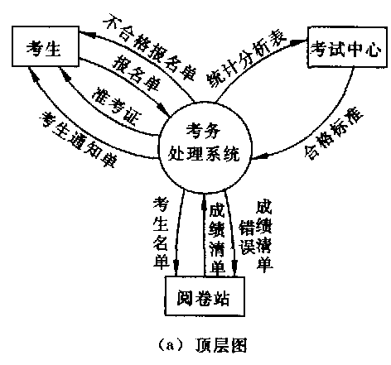

答案…

Slide 61
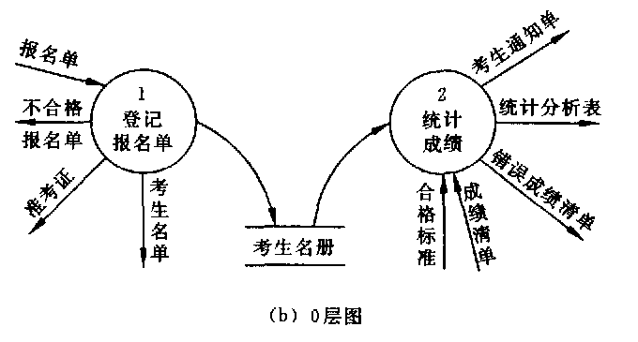
…答案…

Slide 62
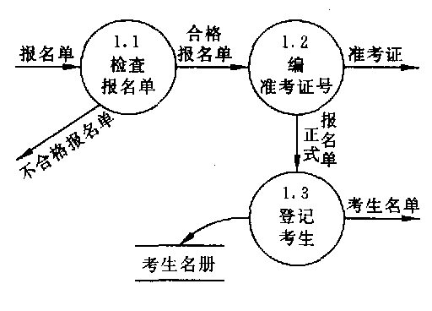
…答案…

Slide 63
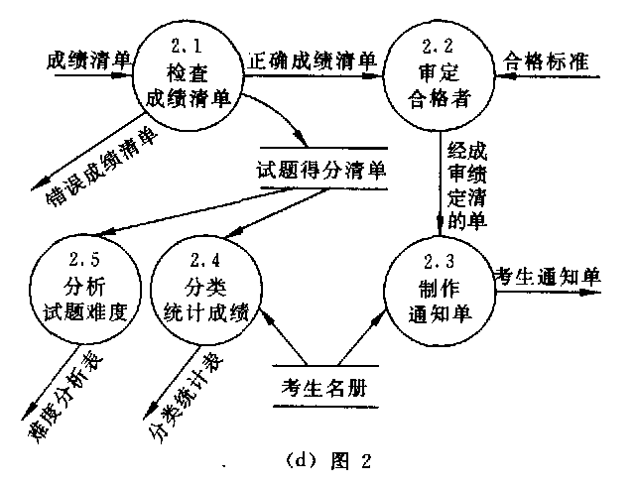
…答案

Slide 64

同步练习2
学生成绩管理系统

Slide 65
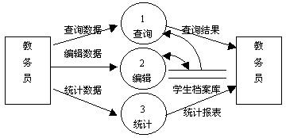
答案…

Slide 66
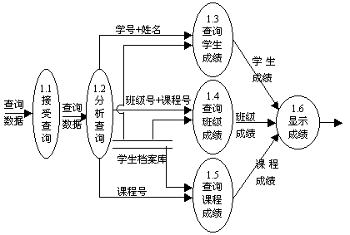
…答案…

Slide 67
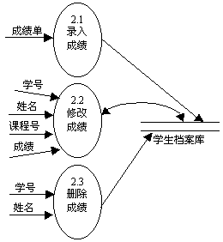
…答案…

Slide 68
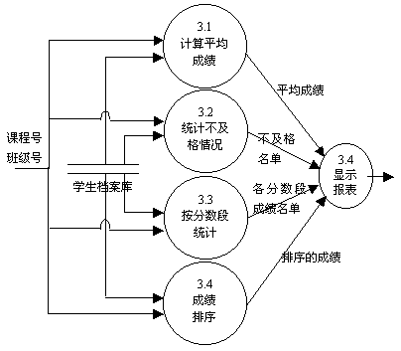
…答案

Slide 69
注意点
数据流的分层
加工编号
  编号体现数据流子图的层次
父子图的数据平衡
画数据流而不是画控制流

Slide 70
作业
某学校准备开发一个售书系统。学生提出购书单，根据学生用书表和教材存量表决定是否售予。若可以售予则开发票，并填入学生售书登记表，并开领书单给学生。当无教材时，打印暂缺书单给采购员，采购员购到书后根据进书单修改教材存量表。请分层次画数据流图。

Slide 71
数据字典
数据字典：是对数据流图中包含的所有元素的定义的集合。
作用：在软件分析和设计中，向人们提 供了关于数据的描述信息。
数据字典与数据流图共同构成了系统的逻辑模型。

Slide 72
数据字典的内容
（1）数据流
（2）数据项 （组成数据流、数据存储的最小元素）
（3）数据存储
（4）数据处理

Slide 73
数据字典举例
1. 数据流条目
定货报表
2产生报表
名称: 定货报表
别名: 无
描述: 需要定货的零件报表
来源: 产生报表(处理2)
去向: 采购员
数据流量: 一次/每天
组成:零件编号+零件名称+定货数量+目前价格+…
位置: 输出到打印机
定货信息

Slide 74
2. 数据项条目
名称: 零件编号
别名: BH
描述: 唯一标识库存各零件的关键字
定义: 零件编号=8{字符}8
位置: 定货报表、定货信息、库存清单
数据项的定义常用如下符号：
＝: 定义(赋值) ＋: 与(和)
[…|…]: 或(若干分量中选一个)
1{…}8: 重复

Slide 75
3. 数据存储条目
名称: 库存清单
别名: 无
简述: 零件在库存中的信息
组成: 零件编号+名称+规格+数量+单价+金额+临界值
组织方式: 索引文件关键字为零件编号

Slide 76
1. 3
处理
定货
4. 处理条目
库存信息
名称: 处理定货
编号: 1.3
描述: 根据库存产生定货信息
输入: 库存信息
输出: 定货信息
处理说明:
IF 零件库存数量<库存临界值
产生定货信息
ENDIF
定货信息
D2 定货信息

Slide 77
内容线索
需求分析的任务
与用户沟通获取需求的方法
分析建模与规格说明
  数据流图
  实体-联系图
  状态转换图
  其他图形工具
验证软件需求
补充知识

Slide 78
实体联系图
是一种面向问题的数据模型。
  对象：可由一组属性来定义的实体。
  属性：对象或联系所具有的性质。
  联系：对象之间相互连接的方式。
基本要点：
  用矩形框表示实体型
  用椭圆框表示实体的属性
  用菱形框表示实体间的联系
1：1 一对一
1：m 一对多
m：n 多对多

Slide 79
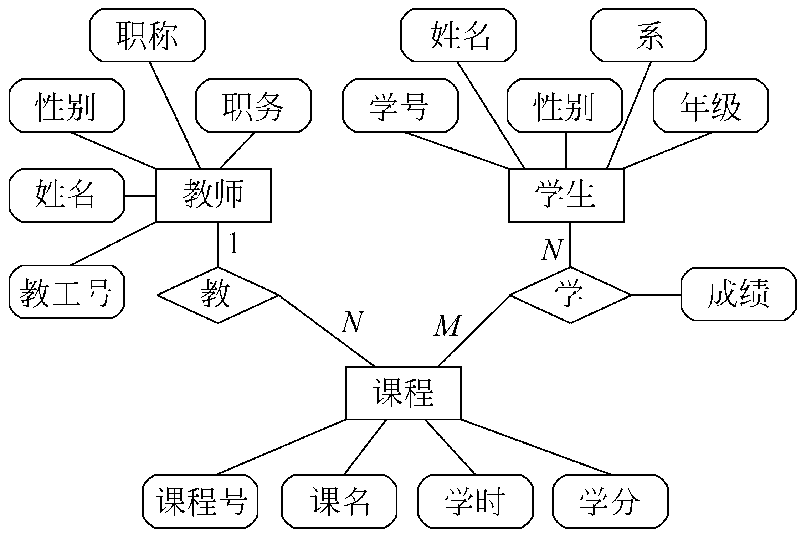
实例
M

Slide 80
E-R图：
商店号
商店名
地址
经理
商店
1
m
来店时间
聘用
经营
月销量
m
n
m
销售
n
职工
商品
价格
职工号
姓名
性别
商品号
商品名
产地

Slide 81
对应的关系模式如下
商店（商店号, 商店名, 地址, 经理）
职工（职工号, 姓名,性别,商店号,来店时间）
商品（商品号, 商品名, 产地, 价格)
销售（职工号,商品号, 销售数量）
经营（商品号,商店号，月销量）

Slide 82
同步练习
习题3 P73，3
  银行计算机储蓄系统:储户填写存款单或取款单由业务员输入系统,如果是存款则记录存款人姓名、住址（电话号码）、身份证号码、存款类型、存款日期、取款日期、利率及密码等信息，并印出存款单给储户；如果是取款而且存款是有密码，则系统首先核对储户密码，若密码正确或存款时未留密码，则计算机计算利息并打印出利息清单给储户。

Slide 83
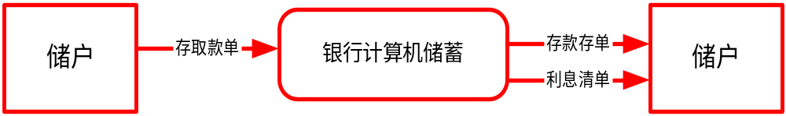
参考答案…
顶层数据流图

Slide 84
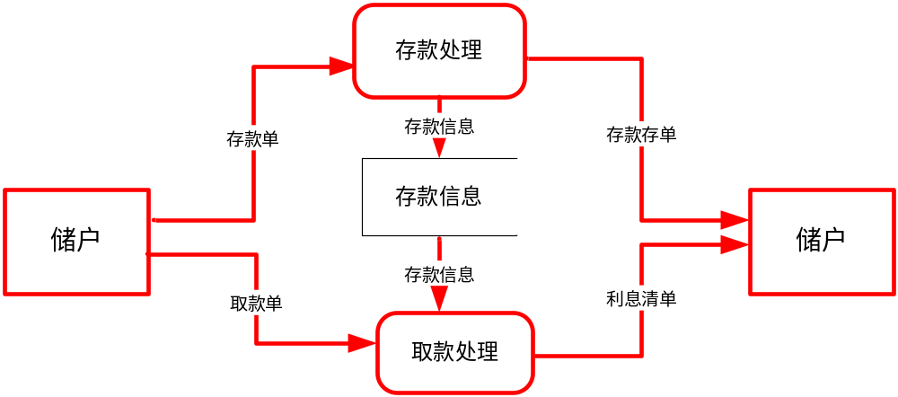
…参考答案…
第一层细化

Slide 85
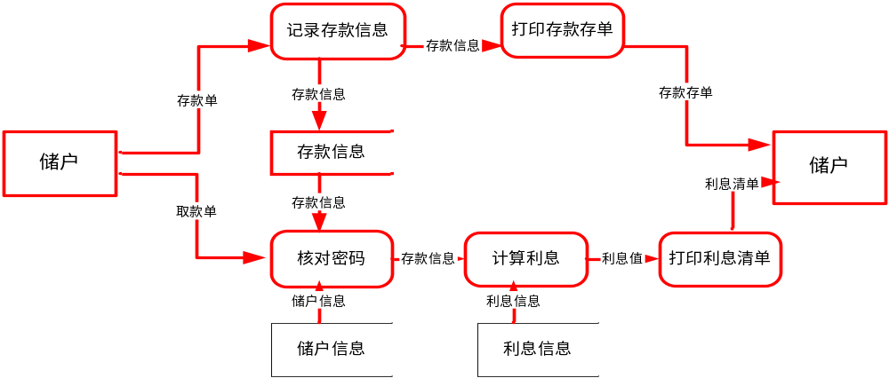
…参考答案…
第二层细化

Slide 86
…参考答案
住址
身份证号码
地址
姓名
电话号码
名称
电话号码
M
存取款
N
储户
储蓄所
数额
到期日期
密码
类型
利率

Slide 87
内容线索
需求分析的任务
与用户沟通获取需求的方法
分析建模与规格说明
  数据流图
  实体-联系图
  状态转换图
  其他图形工具
验证软件需求
补充知识

Slide 88
状态转换图…
通过描绘系统的状态及引起系统状态转换的事件，来表示系统的行为
  状态
    任何可以被观察到的系统行为模式，一个状态代表系统的一种行为模式
    状态规定了系统对事件的响应方式
    初态(即初始状态)、终态(即最终状态)和中间状态
  事件
    在某个特定时刻发生的事情，它是对引起系统做动作或(和)从一个状态转换到另一个状态的外界事件的抽象
  行为
    指对象达到某种状态时所做的一系列处理操作

Slide 89
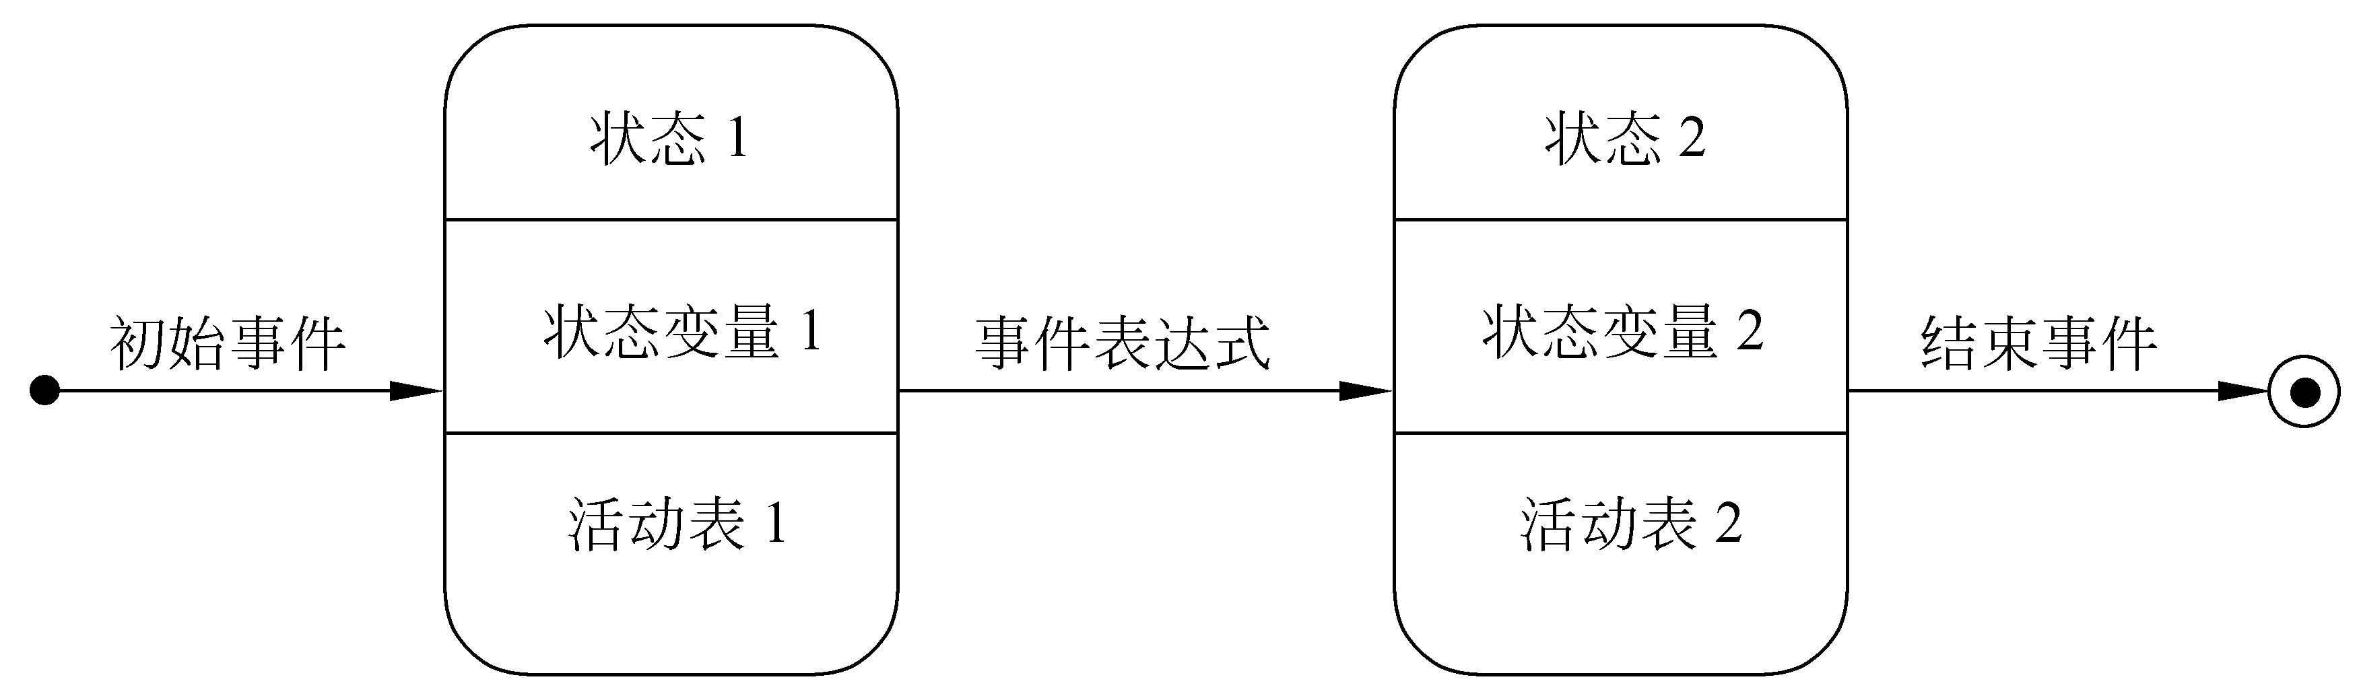
…状态转换图…
符号
初态
中间状态
终态
活动表
事件名(参数表)/动作表达式
事件： entry，exit和do
事件表达式
  事件说明［守卫条件］／动作表达式
  事件说明：事件名(参数表)

Slide 90
电梯的状态转换图
向上移动
上楼（ f ）
在第一层
do/ 到第f层
到达
上楼
（ f ）
空闲
向下移动
到达
Timer=0
do/ 到第f层
do/ 增加Timer
下楼（ f ）
[Timer=超时值]/下楼（ 第一层 ）

Slide 91
客房的状态转换图
创建
取消
空闲
预订
预定
维修
入住
退房
换房
入住
换房
完成
占用
维修

Slide 92
象棋比赛状态转换图
将死
开始
白方
黑方胜
僵持
白方走
黑方走
平局
僵持
黑方
白方胜
将死

Slide 93
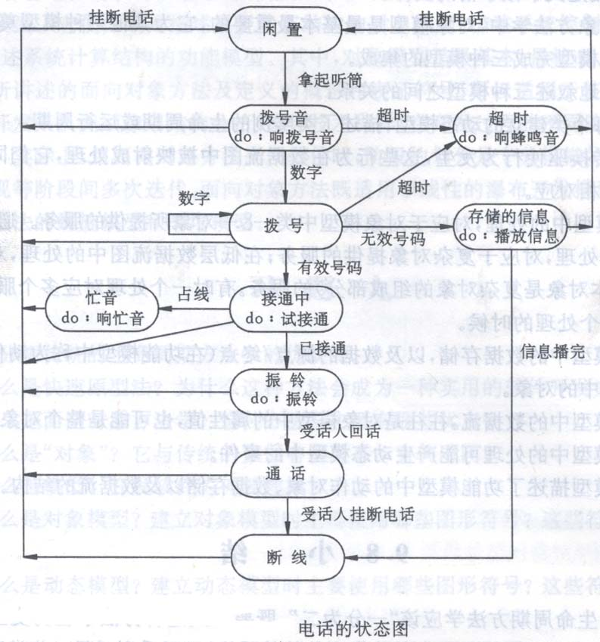
电话的状态图

Slide 94
内容线索
需求分析的任务
与用户沟通获取需求的方法
分析建模与规格说明
  数据流图
  实体-联系图
  状态转换图
  其他图形工具
验证软件需求
补充知识

Slide 95
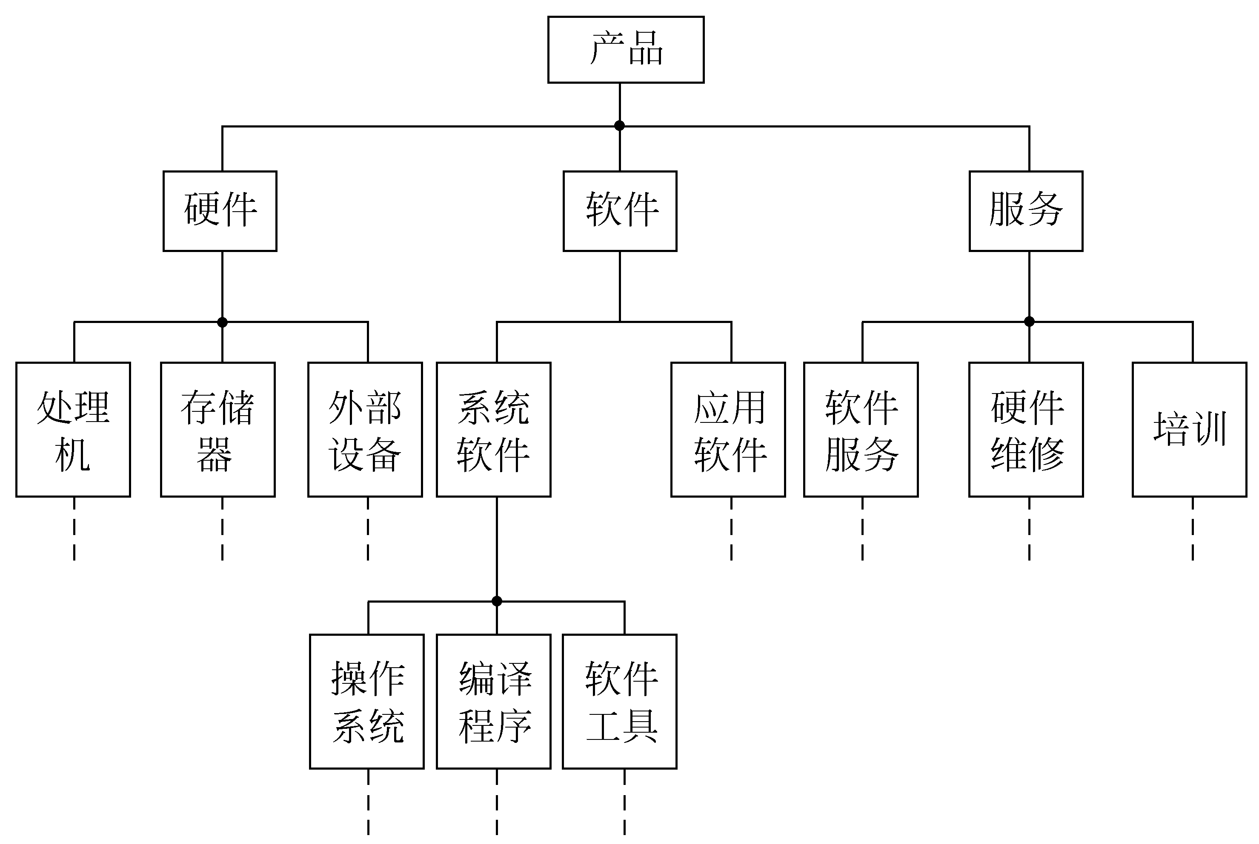
层次方框图
用树型结构描绘数据的层次结构。

Slide 96
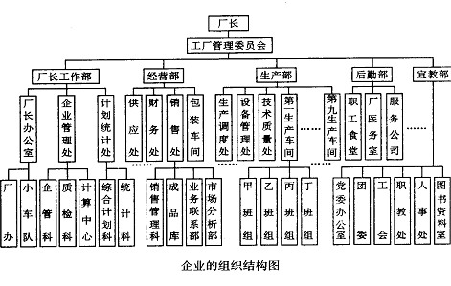
…层次方框图

Slide 97
层次结构图（层次图）
档案管理系统
文件管理
案卷管理
借阅管理
打印报表
┅
备份
录
入
修
改
插
入
删
除
排
序
┅
┅

Slide 98
层次方框图与层次结构图的区别
层次方框图:
  描述系统数据的层次结构。
  图中的连线表示数据的组成关系。
层次结构图:(层次图、功能模块图)
  描述系统的软件结构。
  图中的连线表示模块的调用关系。

Slide 99
Warnier图
可以表明信息的逻辑组织。
操作系统（P1）
表示同一类信息
代表每种软件的数量
系统软件
编译程序（P2）
软件产品
⊕
编辑程序（P3）
软件工具
应用软件
异或: 表明在一定条件下才出现，而且上、下方不能同时出现，
测试程序（P4）

Slide 100
IPO图
是一种描绘输入数据、对数据的处理和输出数据之间关系的图形工具。
输入
处理
输出
旧的主文件
事务文件
1校验主记录
2校验事务记录
3更新主记录
有效的主记录
有效的事务记录
更新后的主文件
IPO图描绘的不是数据结构, 而是算法与输入输出数据之间的关系, 以及算法处理的过程。

Slide 101
改进的IPO图（表）：
增加了一些附加信息。
IPO表
系统： 作者：
模块： 日期：
编号：
被调用：
调用：
输入：
输出：
处理：
局部变量：
注释：

Slide 102
内容线索
需求分析的任务
与用户沟通获取需求的方法
分析建模与规格说明
  数据流图
  实体-联系图
  状态转换图
  其他图形工具
验证软件需求
补充知识

Slide 103
验证软件需求
需求验证的四个方面
  一致性：需求不互相矛盾
  完整性：包括用户需要的每一个功能或性能
  现实性：现有技术可以实现
  有效性：需求是正确的，确实能解决用户面对的问题

Slide 104
验证软件需求的方法
验证需求的一致性
  形式化的描述方法，用软件工具验证。
验证需求的现实性
  参照以往经验，分析现有技术实现的可能性。
验证需求的完整性和有效性
  使用原型的方法。

Slide 105
用于需求分析的软件工具
软件工具应该满足下列要求：
1．有形式化语言。
2．能导出详细的文档。
3．提供分析手段，指明分析的结果
4．能够改进通信状况。
典型代表：
PSL/PSA
问题陈述语言/问题陈述分析系统

Slide 106
PSL/PSA的主要功能：
（1）描述任何应用领域的信息系统。
（2）创建数据库，保存对系统的描述符。
（3）对描述符施加增、删、改操作。
（4）产生格式化文档及各种分析报告。
优点：
改进了文档质量，保证文档具有完整性、一致性、无二义性，从而减少管理和维护费用。便于增、删、改。

Slide 107
内容线索
需求分析的任务
与用户沟通获取需求的方法
分析建模与规格说明
  数据流图
  实体-联系图
  状态转换图
  其他图形工具
验证软件需求
补充知识
  结构化系统分析案例研究

Slide 108
结构化系统分析步骤
第一步：画DFD
第二步：决定哪部分计算机化以及如何计算机化
第三步：确定数据流的细节
第四步：确定处理的逻辑
第五步：定义数据存储
第六步：定义物理资源
第七步：确定输入/输出规格说明
第八步：确定大小
第九步：确定硬件要求

Slide 109
结构化系统分析案例研究
Sally的软件商店从各种供应商处买来软件，然后将它卖给公众。Sally采购流行软件包，需要的话也订购其他的。Sally的信誉遍及研究所、公司和一些个人，她的软件商店办得相当好，以平均每个250美元的零售价每月转300套软件包。尽管她的生意很成功，有人建议她计算机化，她应当吗?
更好的提问方式
  生意的哪部分（如果需要的话）- 应付账款、应收账款和库存 – 应当计算机化?
更好
  怎样? 批处理， 还是联机的? 使用内部的计算机还是外购计算机?

Slide 110
案例研究 (续)
根本问题
  Sally将其生意计算机化的目的是什么?
  目的：卖软件，那么她需要一个带有各种声、光效果的内部系统，以显示计算机的潜力
如果她用她的生意洗“烫手”的钱?
  她需要一个产品，保留四或五套不同的账本，不给查帐留下痕迹
假定：Sally想计算机化以 “赚取更多的钱”
  成本-效益分析法可以确定是否将她生意的三个部分中的每个或任一个计算机化
许多标准方法的危险
  诱惑人们首先提出解决办法，然后再来找出问题是什么!

Slide 111
步骤 1. 画 DFD
第一次 求精
  无限的可能性
软件报数据
软件包细节
订货
顾客
处理订单
开发票
信誉状态
顾客数据

Slide 112
步骤 1 (续)
第二次 求精
  数据存储“挂起订单”每天由计算机或由Sally扫描
软件供应商
软件报数据
软件包细节
地址或电话号码
要订货的软件包的细节
订货
向软件供应商发出订单
验证订单
有效
顾客
批订货
信誉状态
顾客数据
挂起订单
开发票
汇集
订单

Slide 113
步骤 1 (续)
软件报数据
第三次求精的一部分
  应付款
软件包细节
要订货的软件包的细节
订货
验证订单
有效
顾客
信誉状态
交付票据
手头软件包的细节
顾客数据
付款
地址
汇集
订单
开发票
从软件代理商处收到的软件包细节
交付细节
为付款
开发票
创建发票
发票细节
付款细节
账号可接收

Slide 114
步骤 1 (续)
最终的 DFD
  很大，但客户容易理解
较大产品的DFD
  分层的
  某个层次上的单个方框，在较低层次上扩展为一个完整的DFD

Slide 115
问题与解决方案
常见问题
  L层上的过程P在L+1层上被扩展
  过程P中的源数据和目的数据的正确位置应该是L+1层
  客户可能无法理解DFD—认为遗漏了过程P的源数据和目的数据
解决方案
  先画出DFD，然后再将其相应的源数据和目的数据向上或向下移动一到多层

Slide 116
步骤 2. 决定哪部分计算机化及如何计算机化
依赖于客户准备花多少钱
处理量大，控制严格
  批处理
  如：应付帐款——批处理
小容量，内部计算机
  联机处理
  如：有效的订单——联机
成本/效益分析

Slide 117
步骤 3. 确定数据流的细节
什么数据必须进入各种数据流
逐步求精每个数据流
进一步求精
需要数据字典

Slide 118
数据字典
数据词典与数据流图配合，能清楚地表达数据处理的要求
词条描述 —— 对于在数据流图中每一个被命名的图形元素，均加以定义
  其内容有：名字，别名或编号，分类，描述，定义，位置，其它，等

Slide 119
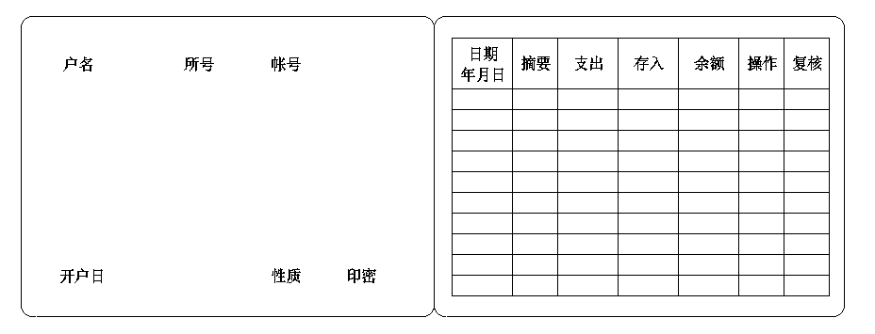
存折格式
存折＝户名＋所号＋帐号＋开户日＋性质＋（印密）＋1{存取行}50
存取行＝日期＋（摘要）＋支出＋存入＋余额＋操作＋复核
所号＝“001”..“999”
户名＝2{字母}24
帐号＝“00000001”..“99999999”
开户日＝年＋月＋日
印密＝“0”
性质＝“1”..“6”

Slide 120
存折＝户名＋所号＋帐号＋开户日＋性质＋（印密）＋1{存取行}50
户名＝2{字母}24
所号＝“001”..“999”
帐号＝“00000001”..“99999999”
开户日＝年＋月＋日
性质＝“1”..“6” 注：“1”表示普通户，“5”表示工资户等
印密＝“0” 注：印密在存折上不显示
存取行＝日期＋（摘要）＋支出＋存入＋余额＋操作＋复核

Slide 121
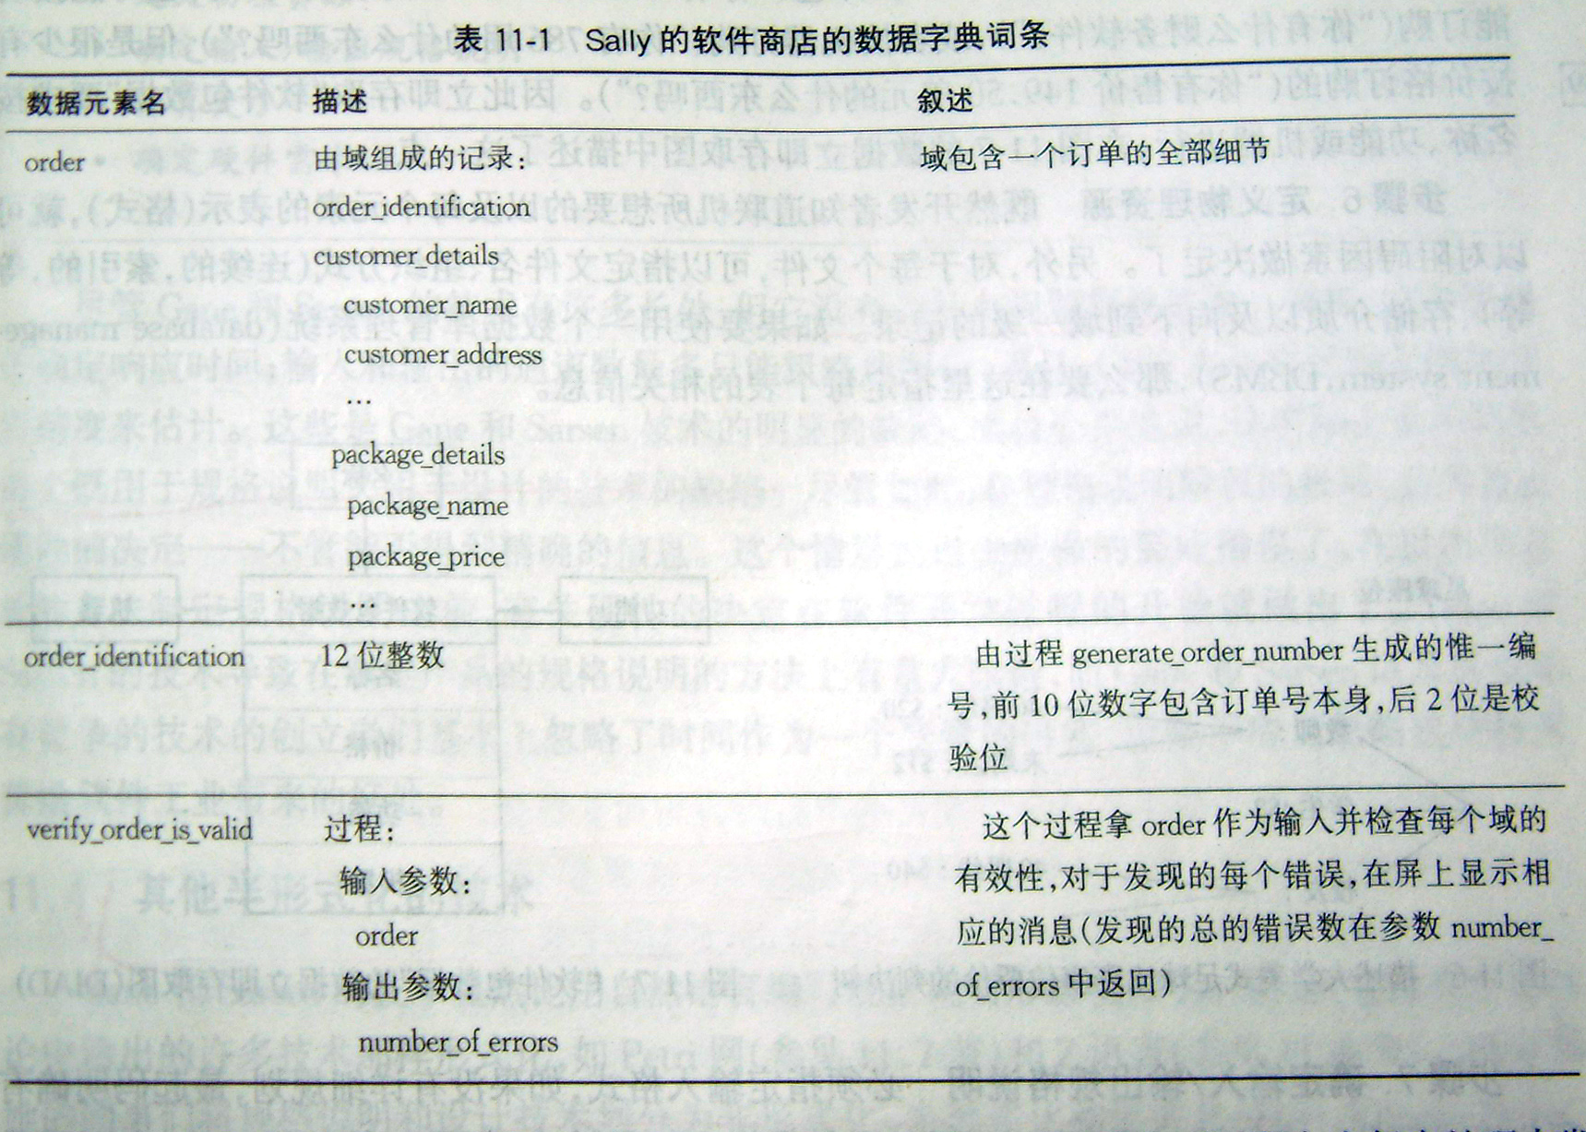
步骤 3. 确定数据流的细节 (续)
数据字典词条示例

Slide 122
步骤 4. 确定处理的逻辑
有个处理：给教育机构打折
  Sally 必须向软件开发者提供有关她给教育机构打折的细节信息
  4个软件包以内折扣10%， 5个软件包以上折扣15%
翻译成判定树
给教育机构打折
<= 4 软件包：10%
教育机构
其他：0%
> 4 软件包：15%

Slide 123
步骤 4 (续)
判定树的长处
  易于查处是否缺少了某些项
也可以用判定表
  某些CASE工具允许将判定表的内容自动输入到计算机中
足球座位
40码线：$20
教师
末端区：$12
学生：$2
40码线：$40
校友

Slide 124
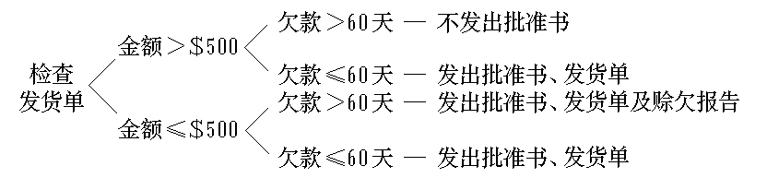
判定树

Slide 125
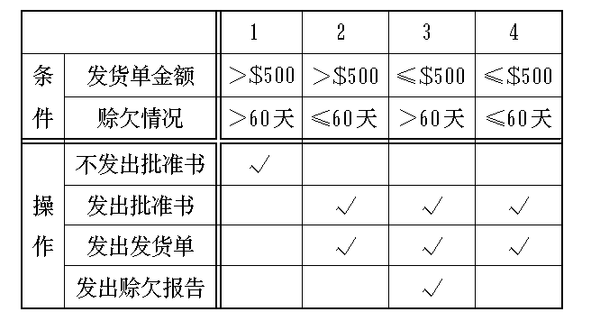
判定表
条件项
条件茬
动作茬
动作项

Slide 126
结构化英语
商店业务处理系统中“检查发货单”
IF 发货单金额超过$500 THEN
IF 欠款超过了60天 THEN
在偿还欠款前不予批准
ELSE （欠款未超期）
发批准书，发货单
ENDIF
ELSE （发货单金额未超过$500）
IF 欠款超过60天 THEN
发批准书，发货单及赊欠报告
ELSE （欠款未超期）
发批准书，发货单
ENDIF
ENDIF

Slide 127
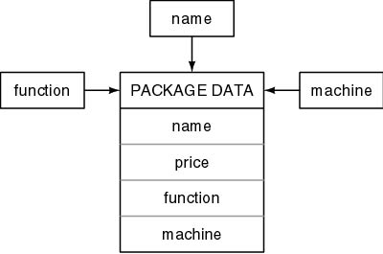

步骤 5. 定义数据存储
定义每个数据存储和它的表示 (格式)的准确内容
  COBOL：定义到 pic 级
  Ada：定义到 digits or delta级
必须指定哪里要求立即存储
  数据立即存取图 (DIAD)
你有Office2003吗？
你有什么财务软件？
你有￥5000的软件吗？
你有自强3000上用的软件？

Slide 128
步骤 6. 定义物理资源
对每个文件， 指定
  文件名
  组织方式 (连续的， 索引的， 等)
  存储介质
  相关因子
  纪录 (到域一级)
如果是DBMS，那么就要在这里指定每个表的相关信息

Slide 129
步骤7. 确定输入/输出规格说明
指定输入格式
确定输入屏幕
规定打印输出

Slide 130
步骤 8. 确定大小
有必要计算数字数据，将在步骤9中用它来确定硬件要求
  输入的容量 (每天或每小时)
  每个打印报告的频度以及它的最后期限
  在CPU和大容量存储器间传递的每种纪录类型的大小和数量
  每个文件的大小

Slide 131
步骤 9. 确定硬件要求
大容量存储器的要求
备份的大容量存储器的要求
输入容量
输出设备
若客户已经有硬件，确定这个硬件是否合适?
  若不合适，建议应当购买还是租用？

Slide 132
图书销售1（结构化分析步骤）
（1）问题描述：
图书销售店从各出版社购买图书，并将其销售给大学、公司和个人等客户。书店库存流行的图书，并根据需要订购其他图书。书店提供大学订购服务，并根据客户和订购量提供优惠。现在书店希望实现计算机管理，将如何做？
（2）画分层的数据流图：
图书销售例子的数据源为“顾客”；
数据流为“订单”，“发货清单”；
数据存储为“图书数据”和“顾客数据”计算机文件；
处理为“处理订单”操作。

Slide 133
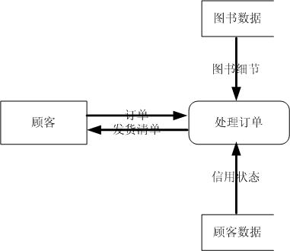
图书销售2（结构化分析步骤）
第一步求精：

Slide 134
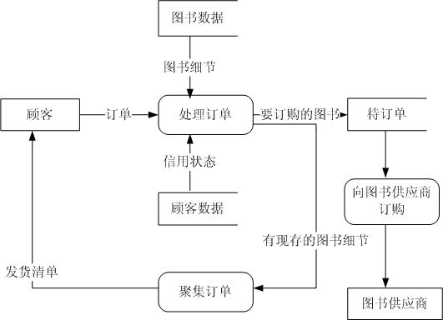
图书销售3（结构化分析步骤）
第二步求精：

Slide 135
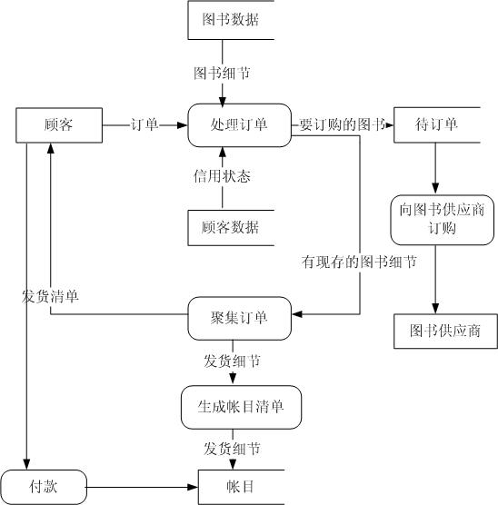
图书销售4（结构化分析步骤）
第三步求精：

Slide 136
图书销售5（结构化分析步骤）
（3）决定哪些部分需要计算机化和怎样计算机化。
（4）数据细节描述
（5）定义处理逻辑（例如打折）
（6）定义物理资源
（7）确定输入/输出规格说明
（8）确定有关的数值
（9）确定硬件需求
（10）建立系统规格说明文档

Slide 137
图书馆系统1（结构化分析实例）
1.问题描述
（1）一个图书馆藏有图书和期刊杂志两大类书籍，每种图书/杂志可以有多册。所有图书/杂志最多可以被借出三周，一般的借书者最多可以借10本书，教师可以借15本。仅教师可以借期刊杂志。
（2）图书馆可以维护（注册、更新和删除）系统中的图书资料，具体到每一本图书信息和借书者信息。图书馆购买图书时，流行的书一般要多买几册。如果是旧书或杂志过期、破损，则可以从图书馆中删除。
（3）图书馆管理员是图书馆的雇员，负责与借书者打交道，他们的工作需要系统的支持。
（4）借书者可以预约目前借不到的书或杂志，一旦预约的书被返还或图书馆新购买的书到达，立即通知预约者。借书者若超过规定期限，还可以续借一周。
（5）所有人员都可以浏览图书馆的图书信息和各种告示。借书者还可以浏览自己的借书信息，包括借书数目、日期、是否过期及罚金数等。
（6）系统能够在所有流行的技术环境下运行，有一个良好的图形交互界面。
（7）系统应该具有良好的可扩展性。

Slide 138
图书馆系统2（结构化分析实例）
2.功能分析
通过上面问题的描述，初步分析图书馆系统应该具有以下主要功能。
（1）浏览功能：所有人员都可以浏览图书馆的图书信息。
（2）借还功能：合法借书者可以借、还、续借和预约图书。
（3）图书管理功能：图书管理人员可以做录入、更新和销毁等图书信息维护工作。
（4）借书者管理：管理人员可以进行注册、更改、注销借书者信息等维护工作。

Slide 139
图书馆系统3（结构化分析实例）
3.建立数据流图
首先分析图书馆系统有哪些外部用户，即角色。图书管理系统主要有以下外部用户：
（1）一般浏览者：仅能浏览图书馆提供的图书介绍和查询信息等，无需登录便可进入系统。
（2）借书者：经登录才能进入系统，可以完成借书、还书、续借和预约的功能，还可以查询自己的信息，包括借书情况，有无超期图书，有无罚金等。
（3）一般管理员：协助借书者完成借书、还书、续借等功能。
（4）系统管理员：负责旧书销毁、新书录入、图书更新、以及借书前用户注册、注销和信息更新、罚金处理等。

Slide 140
图书馆系统4（结构化分析实例）
图书馆系统的基本逻辑模型
图书信息
浏览图书
浏览者
浏览命令

Slide 141
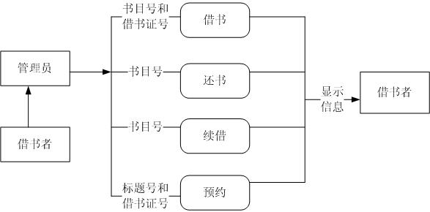
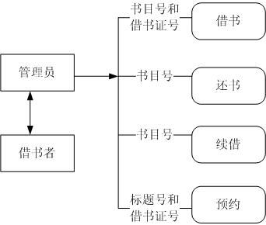
图书馆系统5（结构化分析实例）
借/还功能数据流图第一步分解

Slide 142
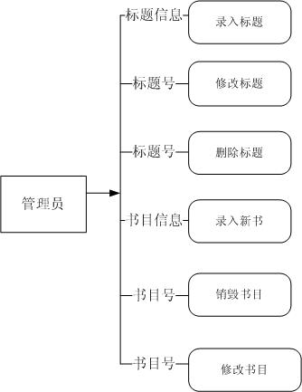
图书馆系统6（结构化分析实例）
维护管理功能数据流图：

Slide 143
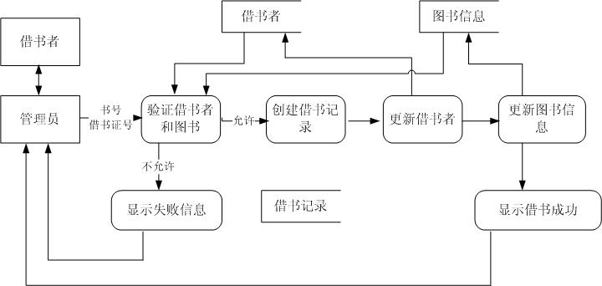
图书馆系统7（结构化分析实例）
借书功能细化的数据流图：

Slide 144
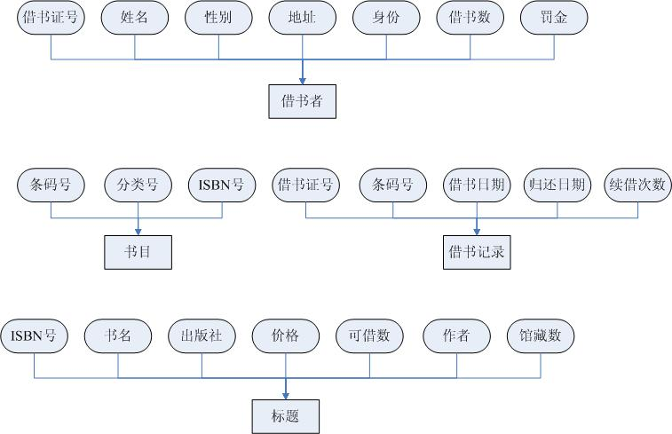
图书馆系统8（结构化分析实例）
4.建立实体－关系图

Slide 145
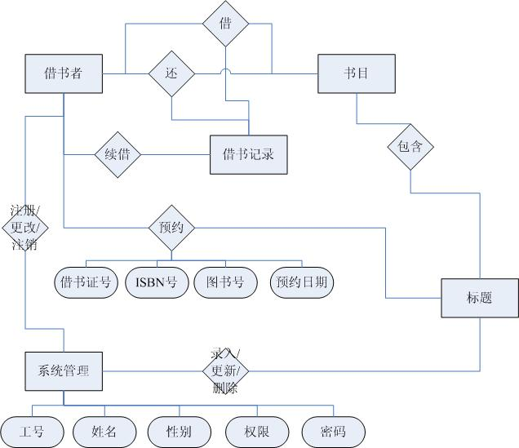
图书馆系统9（结构化分析实例）
建立实体－关系图

Slide 146
图书馆系统10（结构化分析实例）
5.建立状态图
借
在架
借出
还
图书书目的状态图

Slide 147
图书馆系统11（结构化分析实例）
6.建立数据字典
名称：标题
别名：抽象的图书
描述：描述一个抽象的图书的信息
定义：标题＝ISBN号＋书名＋作者＋出版社＋出版日期＋版次＋价格＋目录＋内容简介＋馆藏数＋可借数＋预约数
位置：图书查询、借书、还书、预约
名称：书目
别名：具体的图书
描述：对应标题的具体的一本书
定义：标题＝ISBN号＋条码号＋分类号
位置：借书、还书、更新

Slide 148
第二章 小结
可行性研究的任务
  搞清问题的定义，确定项目的规模和目标；
  导出系统的逻辑模型；
  提出可供选择的方案；
  对每一方案研究可行性；
  提出结论性建议，推荐解决方案，并制定初步的计划。

Slide 149
可行性研究的过程
  经过问题定义、分析问题，提出解法的反复过程，提出符合系统目标的高层次的逻辑模型，然后根据这个逻辑模型设想各种可能的物理系统，并且从技术、经济、操作三个方面分析这些物理系统的可行性，最后推荐一个可行的最佳方案，提交用户和部门负责人审查批准。

Slide 150
两个图形工具
  系统流程图：描绘组成系统的主要物理部件以及信息在这些部件之间流动的情况。利用系统流程图分析现有系统和描绘对未来的物理系统的设想，建立物理模型。
  数据流图：描绘信息在软件系统中流动和处理的情况。利用 数据流图和数据字典共同构成系统的逻辑模型（功能模型）。
成本效益分析
  是用户从经济角度判断是否决定开发与投资这项工程的主要依据。

Slide 151
第二章复习要点
1.为什么要进行可行性研究？应从哪些方面研究可行性？
2.可行性研究的任务，研究过程。
3.什么是系统流程图？其作用是什么？
4.什么是数据流图？其作用是什么？有哪些主要成分？
5.什么是数据字典？有哪些主要成分？
6.画数据流图要注意哪些问题？

Slide 152
本章小结
需求分析的根本任务是确定系统必须做什么。
具体任务：
  1. 确定系统的综合要求；
  2. 分析系统的数据要求；
  3. 导出系统的逻辑模型；
  4. 修正开发计划。
是发现、求精、建模、规格说明和复审的过程。

Slide 153
需求分析阶段的主要方法
  访谈
  面向数据流自顶向下求精
  面向团队的需求收集法
  快速原型法
  建立模型的方法

Slide 154
需求分析阶段的主要文档及工具
  软件需求规格说明书
  数据流图
  实体-联系图
  状态图
  数据字典
  IPO图、层次方框图、Warnier图。
为减少冗余，简化修改，还需要对数据结构进行规范化。

Slide 155
第三章 复习要点
1. 为什么要进行需求分析？通常对软件有哪些需求？
2. 需求分析阶段有哪些任务？获取需求通常采用哪些方法？
3. 描绘系统精确的逻辑模型，通常需要建立哪些模型？简述各模型的作用。
4. 层次方框图、Warnier图的作用是什么？二者有何区别？
5. 什么是IPO图？IPO图的作用是什么？
6. 验证软件需求需要从哪几方面进行验证？

